Slide 1

T
CUAI 스터디 MML 1팀
2022.05.23
발표자 : 김민기

Slide 2
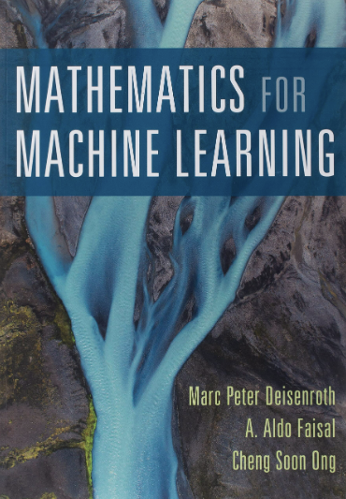
스터디 계획 공유
날짜 | 스터디 내용
3/18 | 2. Linear algebra 까지 공부 + 내용 review + 질의 응답
3/25 | 3. Analytic Geometry 까지 공부 + 내용 review + 질의 응답
4/1 | 4. Matrix Decomposition 까지 공부 + 내용 review + 질의 응답
4/8 | 5. Vector Calculus 까지 공부 + 내용 review + 질의 응답
📆 중간고사 기간 📝
5/6 | 6. Probability and Distribution 까지 공부 + 내용 review + 질의 응답
5/13 | 7. Continuous Optimization 까지 공부 + 내용 review + 질의 응답
5/20 | 8. When models meet data 까지 공부 + 내용 review + 질의 응답
5/27 | 9. Linear Regression 까지 공부 + 내용 review + 질의 응답

Slide 3

Probability
Set Theory(집합론) ➔
(Probability Space)Probability
Sample Space ($Ω$) : 가능한 모든 결과의 집합
Event (E) : Sample Space의 부분집합 ($E⊂Ω \& E ∈𝒜$)
Event Space $(𝒜)$: 확률적인 실험이나 사건에서 고려하는 모든 사건들의 집합
Probability
Event space에 속한 하나의 Event가 발생할 가능성 or 믿음의 정도를 측정
Notes:
먼저 ‘확률’을 정의하기에 앞서 ‘집합’에 대한 정의를 한다. 집합을 정의하는 이유는 여러가지가 있을 텐데요. 우선 집합의 정의 자체가 ‘특정 조건에 맞는 원소들의 모임＇이니까, 특정 조건을 공유한다는 점에서 다루기도 쉽고 또 그것을 공간으로 확장하기도 용이합니다. 따라서 우리는 몇 개의 공간 즉, 몇 개의 집합을 정의함으로써 ‘확률 공간‘ 또는 ‘확률’을 다룰 수 있게 됩니다. 먼저 Sample space는 가능한 모든 결과의 집합을 말하고, Event(사건)는 Sample space의 부분집합을 뜻합니다. 마지막으로 Event space는 확률적인 실험이나 사건에서 우리가 고려하는 모든 사건들의 집합을 말합니다. Discrete한 경우에는 Sample space의 power set이 되겠죠. 우리는 이 세가지 것들을 가지고 확률이란 것을 정의하게 되는데요. 확률이란 Event space에 속한 하나의 event가 발생할 가능성 or 믿음의 정도를 측정한 것을 말합니다.

Slide 4
Probability → Ex. 주사위 던지기
Sample Space ($Ω$) : {1, 2, 3, 4, 5, 6}
Event (E) : 짝수가 나오는 사건
Event (E) : {2, 4, 6}
Event Space $(𝒜)$: {짝수가 나오는 사건, 홀수가 나오는 사건, …} == {{2, 4, 6}, …}
Probability
Event space에 속한 하나의 Event가 발생할 가능성 or 믿음의 정도를 측정
Notes:
예시를 통해 살펴보시죠. 정육면체의 주사위를 한번 던진다고 했을 때, 일어날 수 있는 모든 사건의 집합 즉 Sample Space는 {1, 2, 3, 4, 5, 6}입니다.
Event는 어떤 사건을 정의하냐에 따라 달라질 수 있는데, 우선 Sample Space의 부분집합이라는 것만 기억하시면 됩니다. 여기서는 짝수가 나오는 사건에 대해 다루어보자~ 했으니 사건은 {2, 4, 6}이 되겠습니다. Event Space는 확률적인 실험이나 사건에서 고려하는 모든 사건들의 집합입니다. 여기서는 {1}, {1, 2}, {1, 2, 3} 그 중에 하나의 원소가 우리가 관심을 가지는 Event가 되는 것입니다.

Slide 5


Random Variable
Random Variable은 함수다.
Random Variable X : $Ω → 𝒯$, real-valued function
$Ω$ : Sample Space
$𝒯$: Target Space
$Ω$
$$𝒯$$
Notes:
Target space는 또 다른 Sample space라고 생각하시면 되는데, 무엇이 다르냐 하면, ‘우리가 관심 있는 sample space’라는 것이죠.
그래서 확률 변수, Random Variable이라는 것은 전체 일어나는 사건 Sample Space에서 우리가 관심있는 사건의 집합(target space)로 매핑하는 real-valued 함수인 것입니다. (실수함수임!)

Slide 6


Random Variable ➔ Ex. 동전던지기
Random Variable은 함수다.
Random Variable X : $Ω → 𝒯$, real-valued function
X : 앞면의 개수
$Ω$: {{앞, 앞}, {앞, 뒤}, {뒤, 앞}, {뒤, 뒤}}
$Ω$
$$𝒯$$
{앞, 앞}
0
{앞, 뒤}
{뒤, 앞}
1
{뒤, 뒤}
2
Notes:
예를 들어 동전을 두번 던지는 시행을 한다고 해보면
Random Variable X는 앞면의 개수라는 function 이라고 합시다.
그렇다면 원래의 Sample Space로부터 우리가 관심있는 앞면의 개수에 대한 space(set)을 정의할 수 있을 것입니다. {0, 1, 2}
그래서 Random variable은

Slide 7
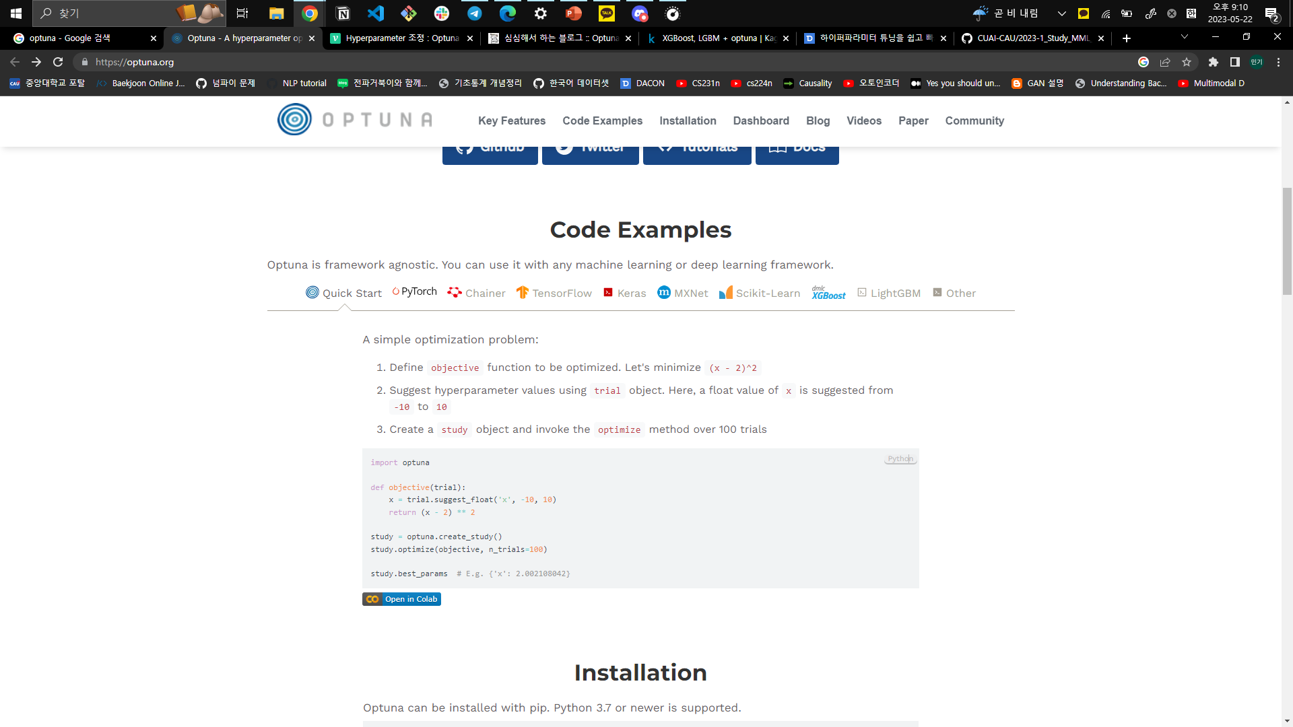
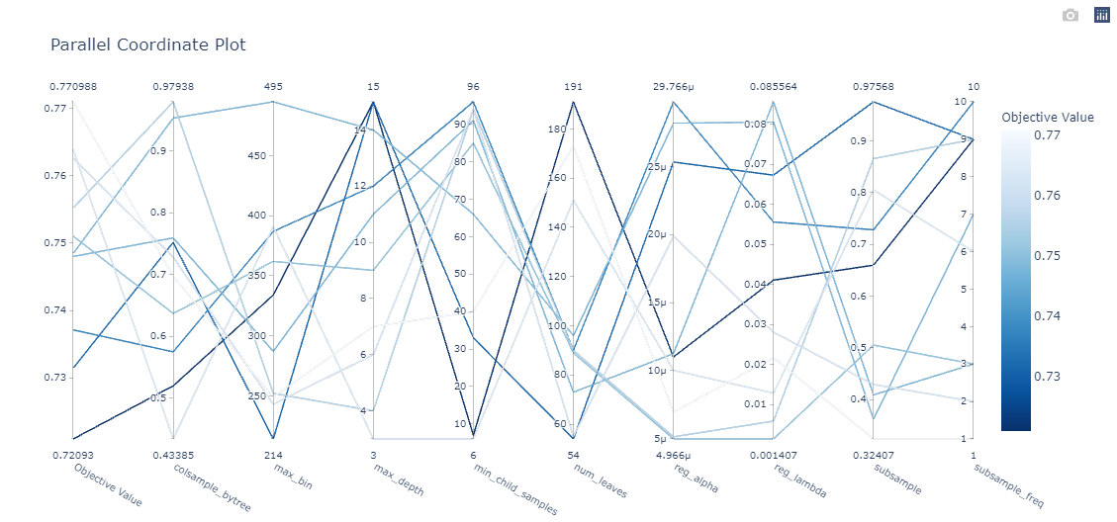
Optuna – 하이퍼파라미터 최적화!
하이퍼파라미터 최적화를 도와주는 프레임워크
다양한 시각화 툴 제공
출처: https://dacon.io/codeshare/2704, (하이퍼파라미터 튜닝을 쉽고 빠르게 하는 방법)
Notes:
Optuna: 하이퍼파라미터 최적화를 위한 파이썬 기반의 오픈소스 프레임워크
Return되는 값을 설정해서, 최소화 또는 최대화 할 objective function을 설정할 수 있습니다. NLL이라던가, f1 score라던가 등등 설정 가능.
Optuna는 여러분들이 설정한 objective function을 가지고 하이퍼파라미터 공간을 탐색해서 최적의 조합을 찾아냅니다. 사실 몇 년 전부터 Kaggle에서 많이 쓰이던 프레임워크라고 합니다. 보시는 것처럼 다양한 시각화 툴을 제공하고요. 그림에 보이는 것은 여러 하이퍼파라미터들의 관계를 시각화 한 것입니다. 이뿐만 아니라 특정 하이퍼파라미터에 대한 objective function의 변화량 그리고, 각 하이퍼파라미터의 중요도를 시각화 할 수도 있습니다. 아마 구글에 검색하시면 다양한 사용법이 나올 겁니다ㅎ

Slide 8
감 사 합 니 다!

